Slide 1

版本控管與高效工作流 - 1
對於專案的一舉一動得以控制的方式
讀書會主持人: 顏榕嶙(Bernie)、李准恩(CipCap)
日期: 03/11 燕巢場

Slide 2
目錄，其之一
版本控制概論
GitHub，你的夥伴
基礎操作指令
分支與共用
衝突解決

Slide 3
版本控制概論
1
從零開始的版本疊代

Slide 4
已經當作伏筆被講很久了
很多次，之前的課程中我總是會提到GitHub以及類似的版本控管工具。
我們作為一個軟體工程師要有所謂的專案思維，因此如何維護自己開發的成果也就相當重要。
我們從為什麼要做版本控管開始，

Slide 5

開發模式
現在的各位都是軟體工程師了
我們跳過一些繁文縟節，直接跳到今天的重點。
版本控管的程序往往在啟動專案前就開始了，因為我們通常會先有一個專案架構以供參考，在GitHub上我們也會建立一個遠端存放庫以供使用。
這樣子的好處在哪裡呢? 在我們每一次對專案進行改動之後，這些改動就能夠被同步的放上遠端，之後在任何地方都可以用了。

Slide 6

原始的方式
我們不是原始人，我們有最新科技阿
在我們認識版本控管的手段之前，我們來想想一般對檔案的保存會進行哪些種類的操作，如果不希望進度遺失，大部分人會習慣主動備份，把它們給獨立的保存起來。
不過真的會認真地幫每一個備份都編上版本號、標籤以及更新歷史的人少啊，很少啊，畢竟人類是怠惰的生物，並不是所有人都這麼有毅力。
因此，如果有一個協助我們控制版本的工具的話那該有多好，不需要自己手動。

Slide 7
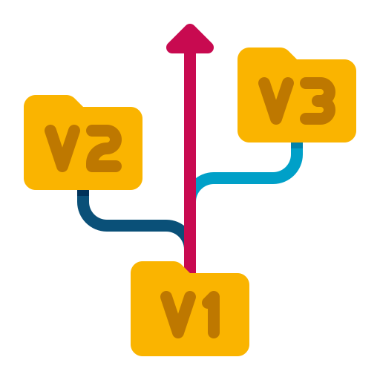
認可: 這是一個版本
到底版本是甚麼意思?
講到這裡，我們還沒有實際的去想過所謂的版本到底意義是什麼，而且是怎麼被決定的。
以一個概念來啟發：每一次新增、更改或者刪除專案檔案時，這個專案當前的狀態就與初始狀態有所不同了，我們可以在不同的時間點中將專案狀態給保存，以便之後更改。
這樣子的保存其實也就是認可當前狀態可以作為一個可用版本存在，因此在專案開發中，判斷什麼時候要進行認可非常重要。

Slide 8

版本控制的形式
唯一真理 v.s. 眾生平等
實際上我們有兩種可以進行版控的方式，分別是集中式和分散式VCS，前者是將一切版本資訊給存放在一個伺服器裡，所有人只要連線到伺服器就可以進行修改、查詢 (例如SVN)。
另一種比較常見，分散式的核心價值就是在每一台裝置上都有獨立的版本歷史，並能夠相互的追蹤進度，適合個人開發，這種實現方法主要就是透過今天要講的Git來達成。
那麼兩者的優缺點怎麼說? 主要還是看情況吧，至少我們不希望每次開發一個新的專案都要重新處理中央導向的問題...
Notes:
VCS是Version Control System

Slide 9

GIT
一步一步推進，GIT是好朋友
我們使用的是Git這個框架來做版本控制，與GitHub本身並沒有直接聯繫，這個語言原先只是作為一個可以被其他前端包裝的後端而開發的，後來之前成為一個完整的框架。
總得來說它是一個協助用的工具，如果沒有Git的發明，現在的人或許還要手動進行備份、認可等等動作，因此做人要感激。
希望各位已經在電腦安裝好Git的環境了，因為我們即將要開始對他進行操作。

Slide 10
GitHub，你的夥伴
2
還得是遠端存放庫欸

Slide 11
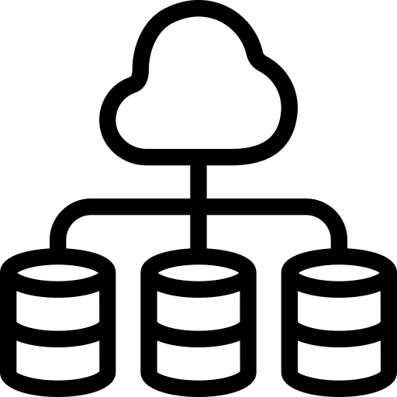
GIT 的 HUB
所有專案的好去處，Git大廳一般的存在
雖然可能有些意外，但GitHub並不是由Git開發者所開發的，這是一個讓人可以存放檔案的網路倉庫，內部架構是用Git框架所實現，而且重點是完全免費 (但你可以買Pro啦)。
這東西在我們的整個版本控管流程中擔任著一個Remote的角色，當然我們很快就會講到了。
要先簡單解釋的話呢，我們在自己本機的資料存放位置會是一個資料夾，在裡面進行的更動也還是在資料夾裡，透過Git與GitHub的聯繫我們可以在雲端也放一個完全一致的位置，然後透過指令來進行兩者的同步，這種東西我們叫他...

Slide 12
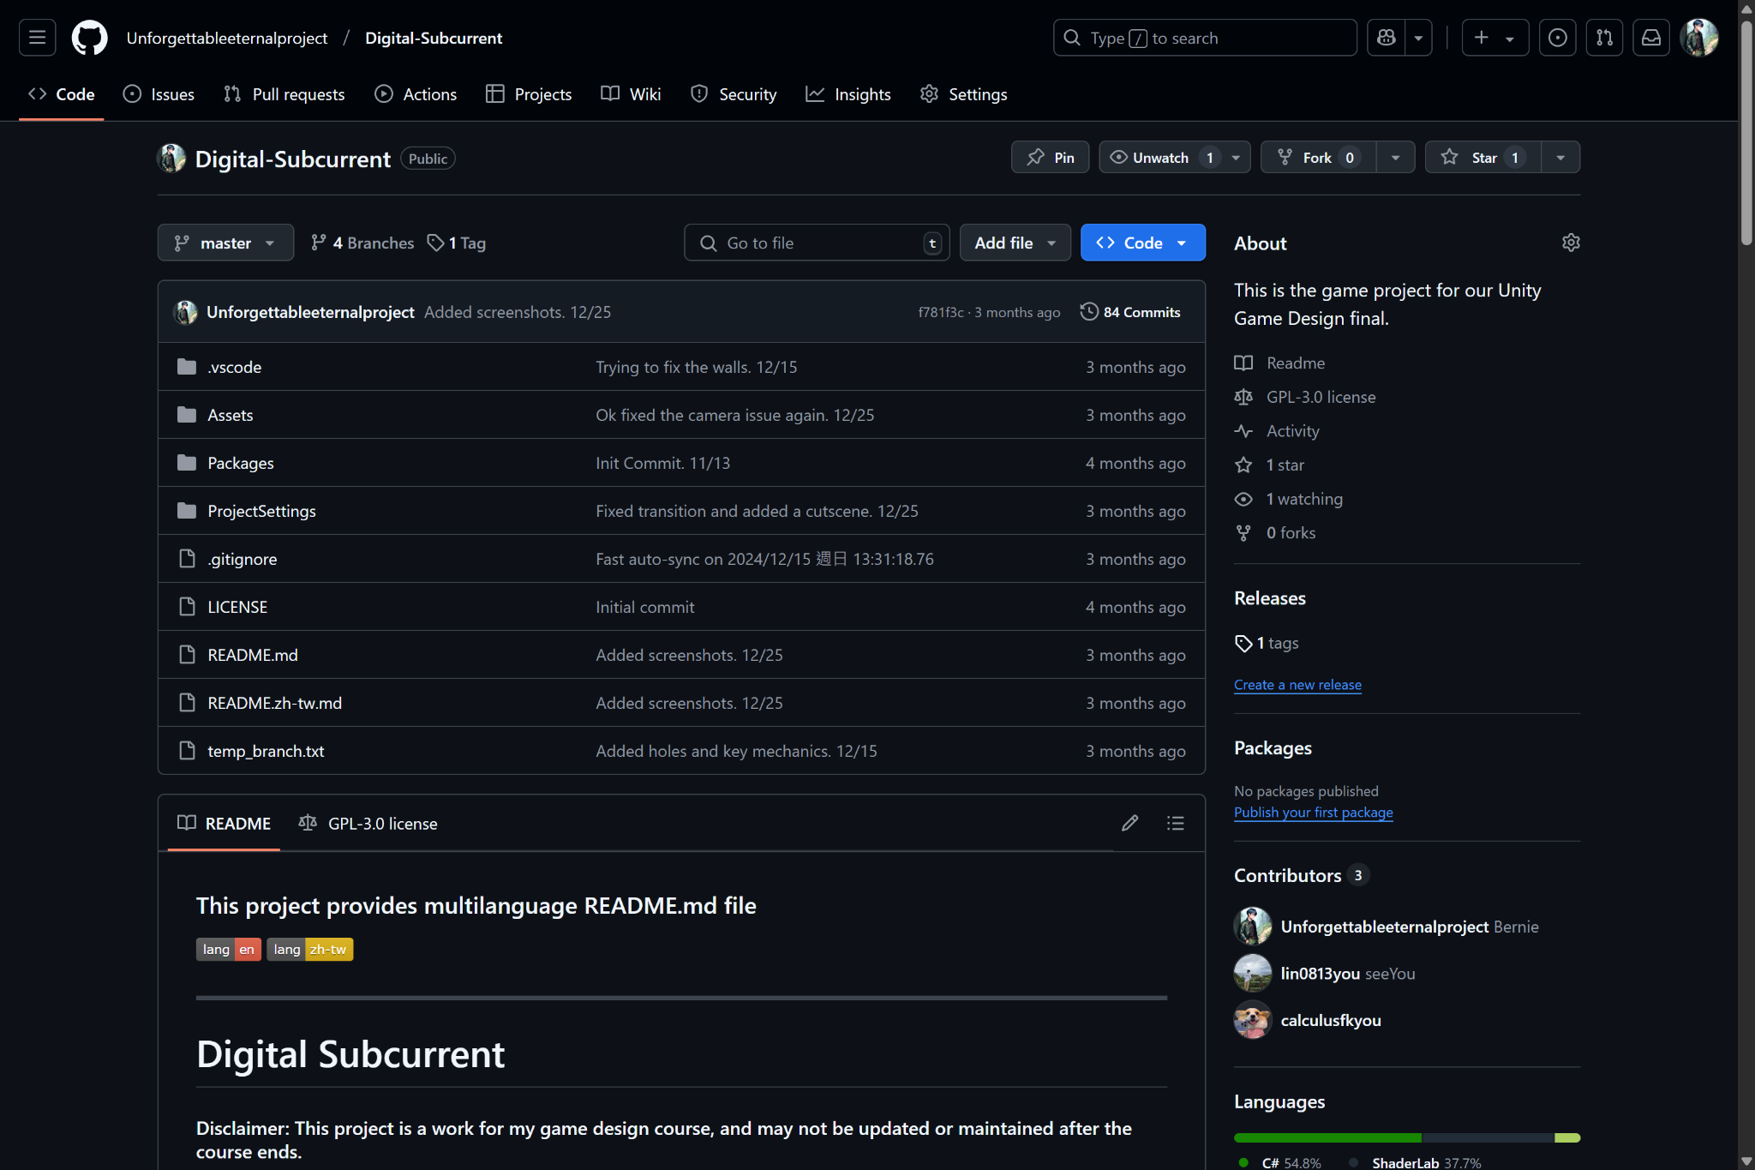
…存放庫 (Repository)
儲存你的程式碼以及各種有的沒的
Git中最重要的機制就是存放庫，用來進行各種Pull, Push, 以及Branch操作，它的用途很多，我們可以在GitHub中視覺化。
你可以把GitHub上的存放庫設為公開或者私人，這會影響外部人士對他的存取。
UI上很多東西對吧，我們一個一個來解釋。

Slide 13

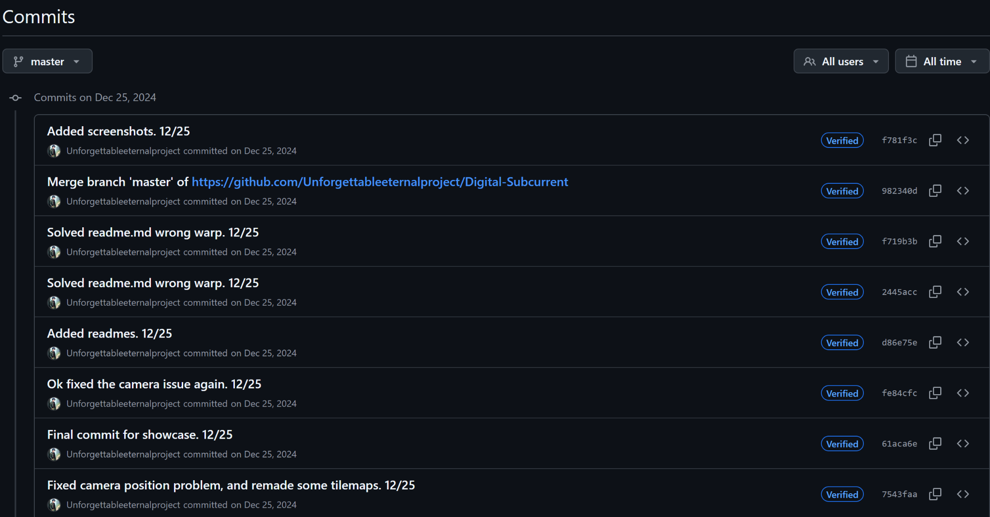
認可提交與版本紀錄
就像日誌一般每一次變動都記得很清楚
先前有提到認可的概念，沒錯這東西是真的很重要，等等會用git commit來實際帶大家試試。
在存放庫的頁面中我們可以看到所謂的版本紀錄，也就是每一個認可的紀錄。
當然在不同分支中認可的紀錄也是不同的，不過所謂的分支又是什麼意思呢?

Slide 14

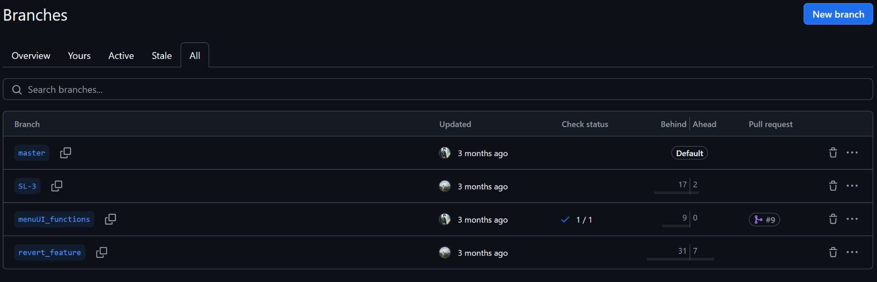
分支管理
從根部衍生出的各個枝條
我們創建存放庫時預設的分支叫做main (或者master，現在都有在用)，意思就是你的認可存放位置。
今天想要添加實驗性內容時，為了避免汙染到main的內容，我們一般會創立新的分支。
在完成更新 (Stable) 後，再把他們給合併起來。

Slide 15

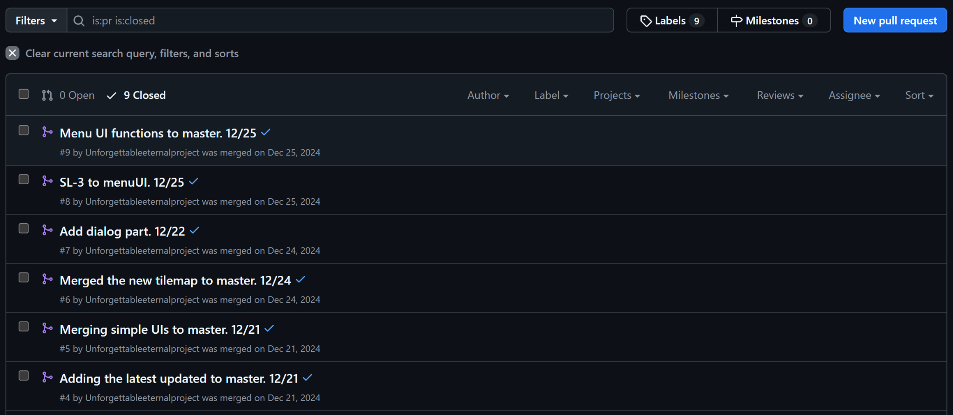
提取請求與合併
這麼做是為了進一步的保護資料
這個是之後會講到的部分，在分支與分支之間的合併時，我們會用到PR的機制，這也被用在Fork和Contribute之中。
在這裡，來源分支和目標分支中的Conflict需要被解決，否則會無法去做合併。
解決Conflict也不是件容易的事，這裡先給個預告。

Slide 16
從一到一+
工作區 -> 暫存區 -> 存放庫
我們先來介紹幾個名詞: HEAD, main, origin/main。
其中HEAD是一個指針，指向你當前的工作區分支，一般而言都是在main當中，你所在工作區中做的任何更改都會透過HEAD被放在變更中等待被暫存 (Stash)，並且透過Commit被放在你的本地記錄裡。
透過同步可以將本地的認可給推送到雲端存放庫，也就是對應的origin/main位置，這是最簡單的Git運作三步驟。

Slide 17
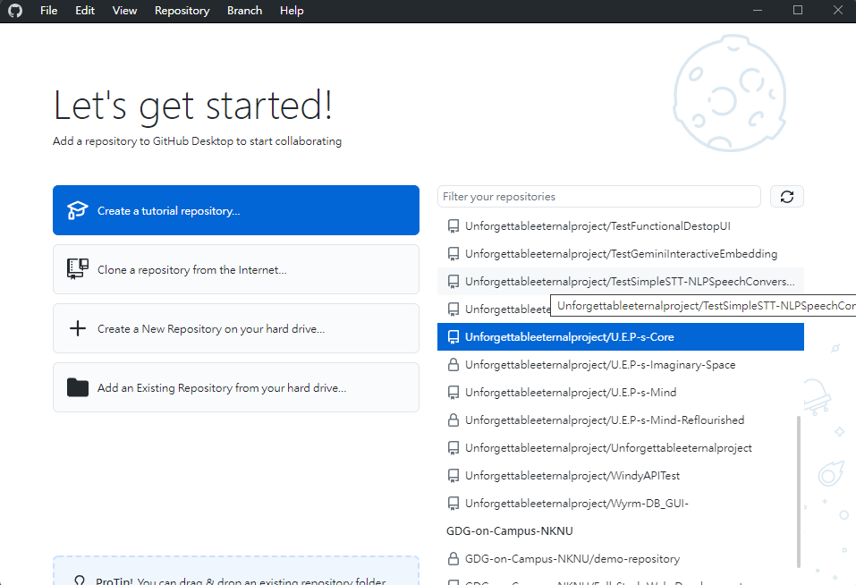
視覺化界面
誰不喜歡視覺化界面? 可惜我們今天不會用這個來演示
GitHub其實有提供桌面版本可供下載，也有CLI去讓你進行一些指令的操作 (跟等等要用到的Git Bash不同)。
大多數的編譯軟體也有內建Git的相關功能以及與GitHub的連結，之前用過的VS Code就是如此。
不過我們只是講一下，不會用到這東西。

Slide 18
基礎操作指令
3
全部都是GIT

Slide 19
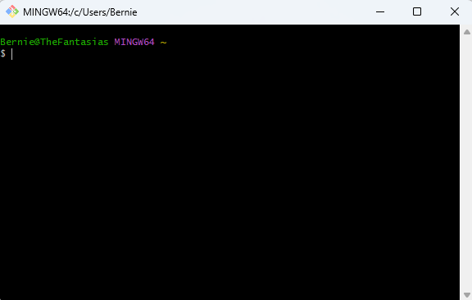
GIT BASH
使用Linux架構的終端機，為了Git而生
安裝了Git的電腦裡，使用開始工具列去搜尋你會發現多了兩個東西出來: Git Bash和Git GUI，兩者都是協助你進行Git指令的工具。
我們等等會讓各位去熟悉Git相關的指令，並實際上傳一個資料夾到遠端存放庫上，這裡就先請各位去註冊GitHub帳號，如果有了的話請幫我開著。
大概長右邊這個樣子。

Slide 20
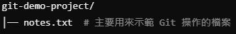
專案架構，對
還行啦，這次才幾個檔案而已
我們只需要一個資料夾跟一個最基本的文字檔案就可以進行Git操作，在接下來的幾張簡報裡會一一帶到。
當然你也可以新增其他的東西，例如資料夾、程式檔案等等，甚至是圖片。
在Bash裡cd根位置到你的資料夾路徑，接著我們就可以開始了。

Slide 21

INIT - 初始化
創建一個本地存放庫
第一件要做的事，就是讓整個資料夾能夠被Git所觀察，也就是被轉成存放庫，要這麼做就是單純的在Bash中使用git init這個指令。
如果打開資料夾內隱藏的檔案檢視，你會發現他創建了一個.git資料夾，對，我們之後對這個存放庫所做的commit都會被存放在這裡，等待被發送到遠端。
你也可以用git status來看看當前目錄的追蹤狀態，不過應該是什麼都沒有。

Slide 22
REMOTE - 遠端連結
創建本地存放庫與遠端存放庫的連結
要跟GitHub進行連結，我們也要在網站上先創建一個存放庫，記得不要讓他創建README.md，不然會出現衝突而且我們不希望現在處理。
接下來，你可以複製遠端存放庫的網址，並在我們本地端的Bash裡輸入git remote add origin "你的網址"，他就會把兩者進行連結了。
你可以用git remote -v來確認當前遠端狀況。

Slide 23

COMMIT - 認可創建
先追蹤再認可，之後才是提取推送
我們要將資料夾內的檔案提供給Git進行追蹤，最直接了當的方式就是使用git add <檔案名稱>，或者是也可以直接git add .來把所有東西全部都追蹤起來。
每一次對資料夾內物品進行更改之後都要記得用git add來進行對資料的追蹤，隨後我們就可以用git commit -m "認可訊息"來建立版本，這個認可會被存在你的.git資料夾裡。
在這裡我建議各位設立一個commit訊息的寫法準則，像是在後方加入日期等等，會讓整體看起來更整潔也更好閱讀。

Slide 24
PULL/PUSH - 提取推送
與遠端資料庫的認可傳輸，同步版本
同步版本的順序是先拉再推，並且本地不應該與遠端有所衝突，當一方的版本有所更動時，我們進行以下的步驟:
git push -u origin main (第一次推送專案時，-u是設定上游)
git pull origin main (main也可以是你當前的分支)
git commit -m “認可訊息” (進行修改之後)
git push (由於已經設定上游了，因此只需要push就好)

Slide 25
.gitignore 和快取清除
一個特別的檔案，讓你忽略特定資料
在本地存放庫中添加一個叫做.gitignore的檔案會有特殊的效果，任何你寫在這個檔案裡的其他檔案/資料夾名稱會被git停止追蹤，並不會去嘗試列入變更。
這種作法能夠讓你很輕易地保護自己的祕密檔案，或者是各種安裝套件等等，但他有個容易被忽視的問題 – 已經被認可過的檔案並不會因此消失。
如果希望Git將當前新增的忽略檔案從存放庫中移除，可以用git rm -r --cached “檔案名稱"，如此一來在快取中也會清除剛該檔案。

Slide 26
基礎操作方式已經學會了
他其實就只是一個流程罷了
我們來總結一下到目前為止所提到的部分，Git的使用順序如下:
git init → 初始化存放庫。
git remote add origin “你的網址” → 連結遠端存放庫。
git add . → 將資料夾變更進行追蹤。
git commit -m “認可訊息” → 在本機建立版本認可。
git push -u origin main → 初始化上游關聯。
之後定期的pull/push。
如此這般，一個簡單的Git流程就完成了。

Slide 27
分支與共用
4
一棵樹所延伸的枝節

Slide 28

實驗性內容
分散風險的原則
進行專案往往不是一條路通到底，尤其是在進行大型應用程式開發，我們會有很多獨立的模組需要去添加，而要是我們將全部的變更給放上main，有時可能會遇到不樂見的問題發生。
與其經常對main進行回溯，倒不如一開始就創立新的分支來協助管理，在不同分支上進行的變更都會是獨立的，也就因此可以避免資訊汙染發生。
在多人開發時，這樣子的做法幾乎變成了必要的，因為每個人對於一件式的作法不盡相同，而且這樣也可以協助同時開發新內容。

Slide 29
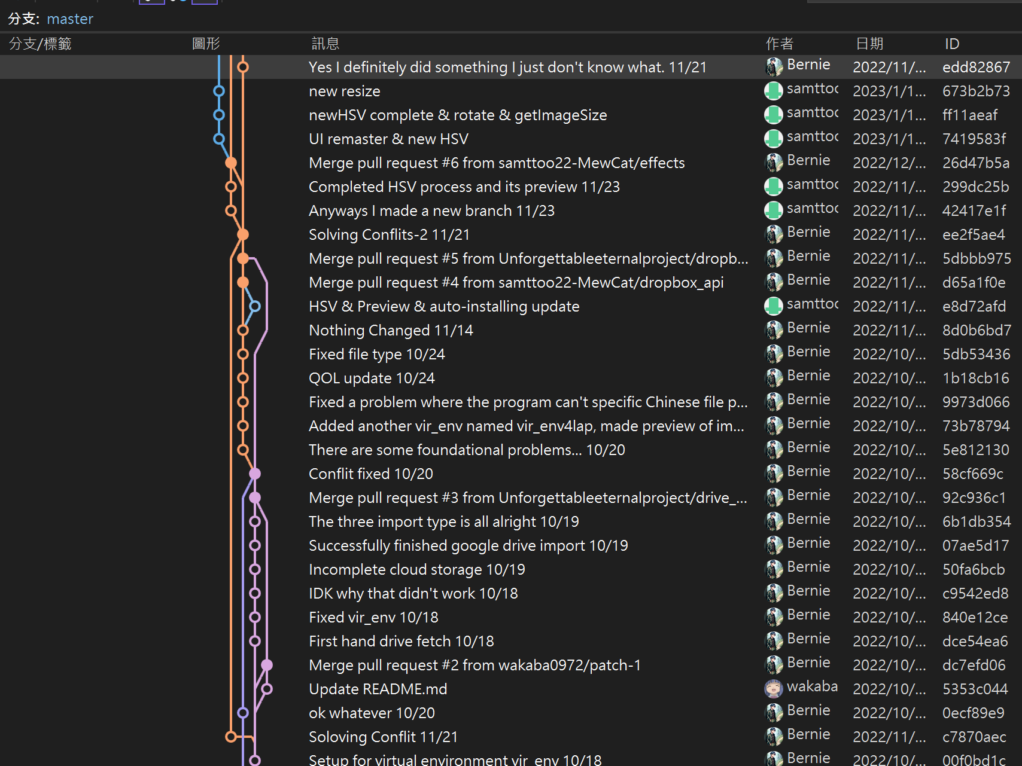
真正的樣子
一顆永無止境的樹
分支樹多起來那可就複雜了，在右圖中的每個點都是一次認可，而根據不同分支的分分合合他最終看起來就類似這樣。
子分支基於一個根部 (Root) 而生，且如同真正的樹枝一般 – 他可以持續擴展。
接下來帶各位實作一下分支的使用。

Slide 30
BRANCH → CHECKOUT
分支的創立與跳轉
使用git branch “分支名稱” 可以建立一個由當前分支所延伸出去的新分支，再使用git checkout “分支名稱” 來跳到該分支上去 (也可以直接用 git checkout -b “名稱”)
分支間是獨立運行的，直到merge之前都不會互相影響，因此你可以想像是一個平行時空的概念，在不同分支上進行的操作只會留存在該分支當中。
新的分支在有至少一次認可紀錄後就會被保護，防止被誤刪。

Slide 31
大珠小珠落玉盤
-d / -D 的差異
一般來說分支的結尾是合併入父分支內，但偶爾也會有被廢棄的情況，或者是在合併後失去作用，這時候可以用git branch -d “分支名稱” 去將其進行刪除。
但要注意有兩點限制存在，第一: 不能刪除當前所在的分支，第二: 分支內不能有未經處理的認可，但如果無論如何都希望刪掉呢?
使用git branch -D "分支名稱" 可以強制刪除，但是這是很危險的方法。

Slide 32
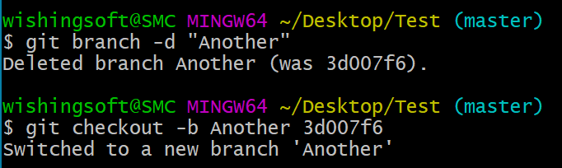
不需要代價的反悔
Git的好處就是非常彈性
如果不小心刪除了重要的分支，Git提供你方法來復原他，並且所有的認可紀錄也還會存在。
在刪除分支的時候他會連同分支的ID一起告知你，只要用該ID去創建一個新分支，他就等同於復原你原先刪除的分支。
但是最好還是不要誤刪啦...

Slide 33

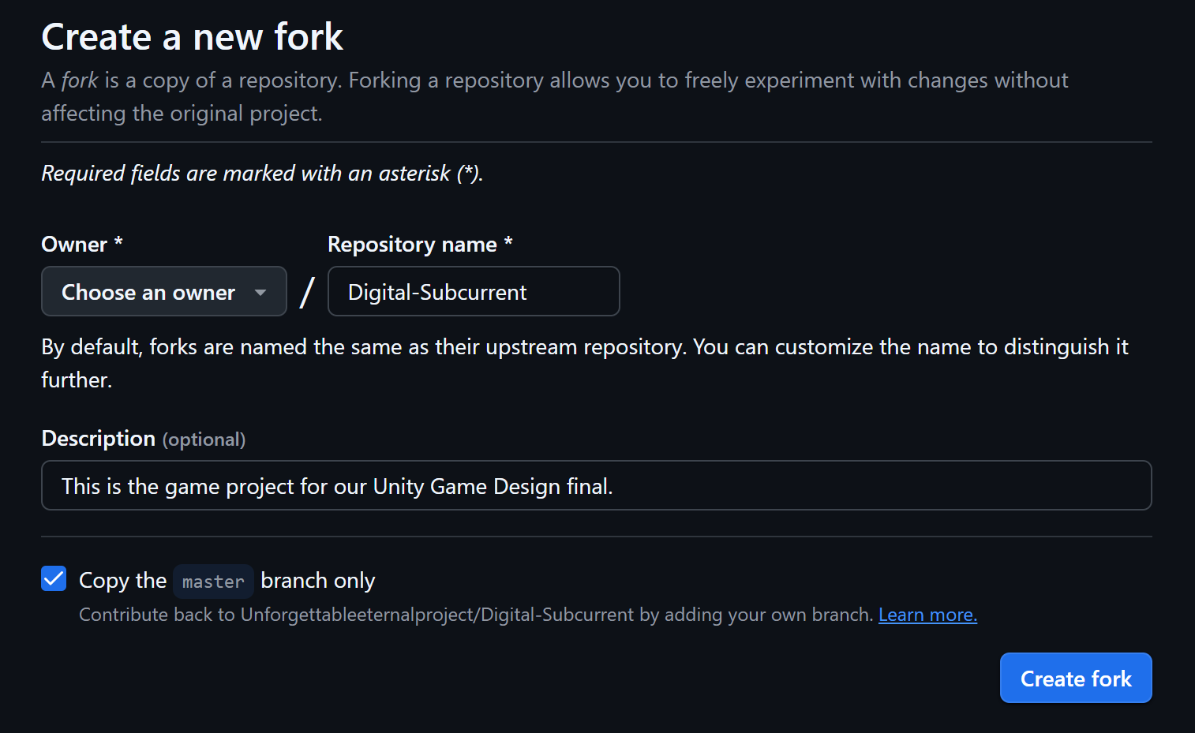
別人的分支
對，這個fork就是叉子
GitHub有Collaborator的機制，也就是你可以邀請其他人到你的專案中。
但是，還有另一種方式可以跟別人協作，也就是著名的fork功能，這東西會讓你複製一份別人的存放庫為自己所用。
你對其進行的變更，都可以透過PR來貢獻。

Slide 34
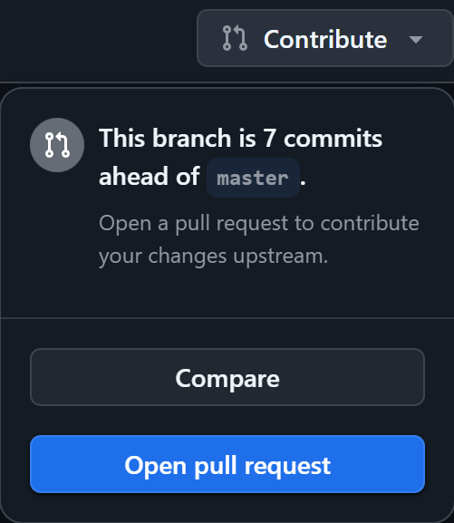
貢獻者的一份子
你願意接受我的心意嗎?
所謂的PR就是提取請求 Pull Request 的縮寫，當你fork他人的存放庫，並且在自己的分支當中進行變更之後，你可以透過PR的方式去向原有使用者提出貢獻請求。
在所有審核通過之後，你的變更就可以被併到原本的存放庫內，並且你會被作為貢獻者的一部分被標註起來。
對社會產生貢獻的感覺如何?

Slide 35
MERGE - 分支合併
把失散的孩子給帶回來
學會了怎麼創建分支，現在是時候學學怎麼將創出去的分支給合併到主要的main當中了 (當然你也可以把分支合到另一個分支之內)，但這其實是門學問...
預計沒有任何衝突的情況下，我們可以直接使用git merge “分支名稱” (使用指令的位置要在合併的目的地上)，幸運的話所有分支中的變更都會被帶到目的地裡面。
但是世事難料，誰知道在分支的運行當中會不會出現有衝突的情況呢?

Slide 36

衝突解決
5
Diffmerge

Slide 37

設定一個情境
我們先來設想一個可能的情況
通常自己在開發專案時，比較不常發生分支認可衝突的情況，因為一般都是一個模組一個模組的開發 (我不知道你們的模式啦，但我自己是還好)。
但在多人同時開發的時候，一些主要檔案可能就會因為環境不同而被迫進行更改，導致在不同分支中修改了同一個檔案，這下就沒辦法自動完成合併了。
那麼該怎麼辦呢? 要動到我們的衝突解決程序了。

Slide 38

分支動盪
本末倒置，但這是為了演示
我們要在main跟剛剛創建的新分支中更改同一個檔案，最簡單的方式就是直接使用那個文字檔，在一個分支中寫一些東西，認可，到另一個分支寫一些東西，認可。
接著，回到原本的分支裡，在同樣的位置上寫些不同的東西之後，認可。
這樣在兩個分支當中就會出現分歧的檔案，此時想要嘗試merge就不是這麼容易了，他會把出現衝突的部份給列舉出來，等待我們進行處理。

Slide 39
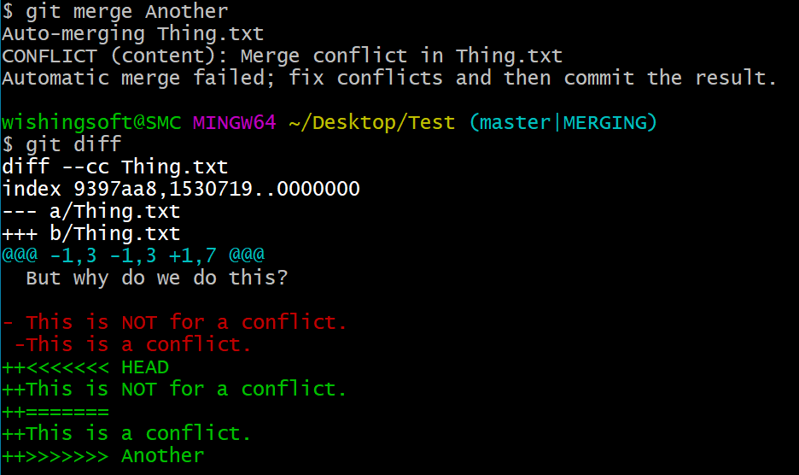
DIFF - 檢查衝突文件
好在socket是Python內建的函式庫
在發現沒有辦法直接合併時，可以使用git diff這個指令來尋找問題的位置。
他顯示的方式如右圖，會跟你說衝突的檔案，以及分別在HEAD與來源分支的更動。
而衝突的解決有直接更改相關檔案，或者是使用一些額外的解決工具。

Slide 40
本機 <-> 來源
只能保留一個，要不然就是兩個都改
使用git diff之後，你會發現檔案被更改了，跟剛才一樣有HEAD跟來源分支，這裡就是讓你選一個留下，要不然就是再改成新的樣子。
現在的Bash後方會顯示目前是合併的過程，等待你給出一個回覆。
在完成想要的衝突解決之後，將更改過的結果提交認可，合併過程應該就會自然完成了。
簡易的處理就是這樣，但這也是只有一個檔案的情況，多個檔案可能更加複雜。

Slide 41
多合一
一次合併多個不同的分支
假設你從master分出了四五個不同的分支用來開發不同的功能，並且你希望能夠一次全部合併的話，Git本身的架構是支援的。
實際上，Git提供很多不同的合併策略，多合一最直覺的方式就是git merge <branch1> <branch2> <branch3>這樣的寫法。 (多合一千萬要避免衝突，不然會很死人)
這樣子的策略被稱作octopus, 除此之外還有ours, subtree等等，但我們就先不提了。

Slide 42
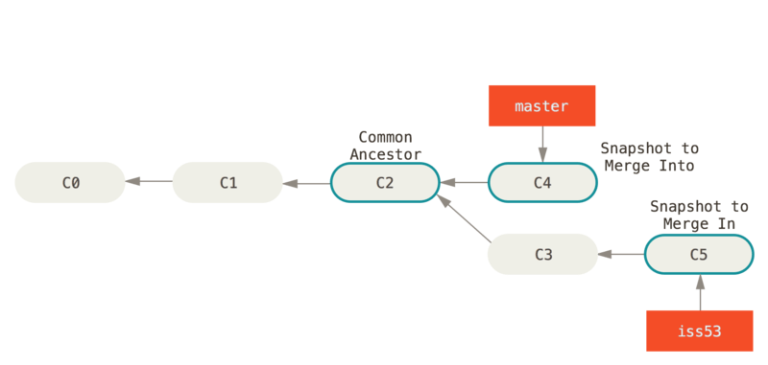
合併的意義
就是節點與節點之間的互動罷了
合併的依賴是所謂的共同祖先，也就是最完整的版本，而合併的資料則是每個分支上最新的快照。
這些最新的快照包含了當前分支的所有認可，這些認可進度可能在其他分支之前或之後這樣，因此才需要進行合併。

Slide 43
進階課程預告
如果有興趣的話再來試試吧
既然今天的課程是Part One，那麼在不遠的將來我們也會有一個Part Two存在，只是不同於今天的簡單指令，在下一次的課程中我們會以更專業的角度來使用Git。
可以先透漏的是，像是git reset, git rebase, git cherry-pick等等指令都會用到，以及真正的Git工作流的介紹這些都會留到下一次。
因此，如果希望學到更多更有用的Git，下一次的課盡量不要錯過喔。

Slide 44


就醬了~
感謝你們的參與!
有任何其他問題可以到我們的DC群詢問，也可以直接寄件給講師們!
今天的內容都放在我們的GitHub頁面上了，有興趣的人可以去看看~
Bernie: ptyc4076@gmail.com
CipCap: alky930102@gmail.com
Discord
GitHub

